Slide 4
КТМУ Бүтүрүүчүлөр ассоцияциясы
ӨЛКӨЛӨР | САНЫ | ПАЙЫЗЫ
КЫРГЫЗСТАН | 2047 | 64,25
ТҮРКИЯ | 647 | 20,31
РОССИЯ | 197 | 6,18
КАЗАКСТАН | 63 | 1,98
БАЭ | 49 | 1,54
AМЕРИКА КОШМО ШТАТТАРЫ | 34 | 1,07
КЫТАЙ | 25 | 0,78
ТАЖИКСТАН | 18 | 0,56
ГЕРМАНИЯ | 15 | 0,47
ӨЗБЕКСТАН | 13 | 0,41
ТҮНДҮК KИПР | 9 | 0,28
УКРАИНА | 9 | 0,28
МОНГОЛИЯ | 9 | 0,28
АФГАНИСТАН | 8 | 0,25
ТҮШТҮК КОРЕЯ | 7 | 0,22
ТАЙЛАНД | 5 | 0,16
КАТАР МАМЛЕКЕТИ | 4 | 0,13
АВСТРИЯ | 4 | 0,13
ГРУЗИЯ | 4 | 0,13
ТҮРКМЕНИСТАН | 4 | 0,13
АЗЕРБАЙЖАН | 3 | 0,09
АВСТРАЛИЯ | 1 | 0,03
ФРАНЦИЯ | 1 | 0,03
ИРАК | 1 | 0,03
АНГЛИЯ | 1 | 0,03
ПОЛЬША | 1 | 0,03
МАЛЬТА | 1 | 0,03
НОРВЕГИЯ | 1 | 0,03
МАЛАЙЗИЯ | 1 | 0,03
ВЕНГРИЯ | 1 | 0,03
СИНГАПУР | 1 | 0,03
ИЗРАИЛЬ | 1 | 0,03
МАДАГАСКАР | 1 | 0,03
ЖАЛПЫ САНЫ | 3186 | 100,00

Slide 5
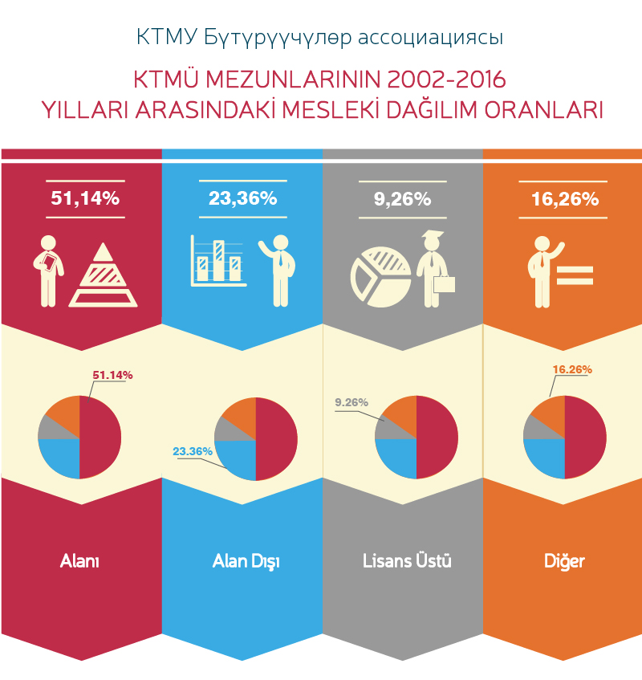

Slide 6
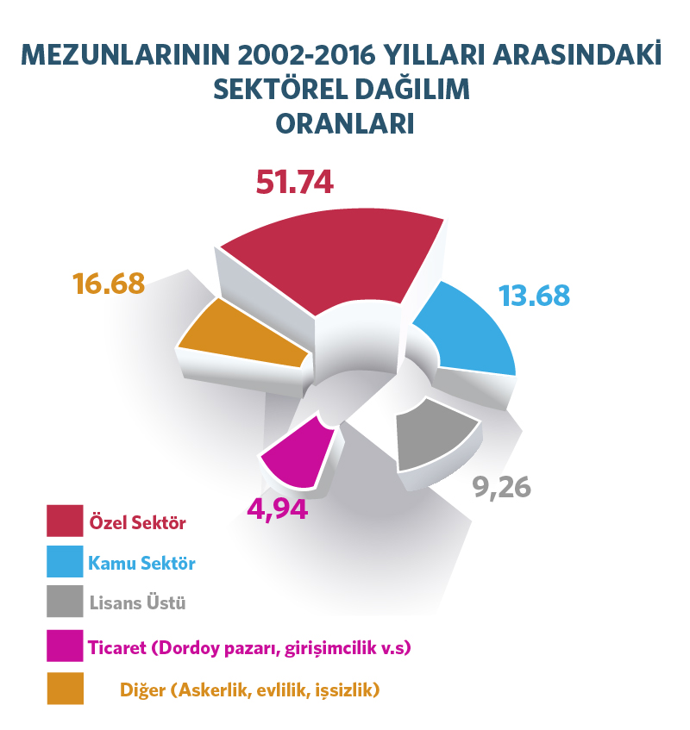
КТМУ Бүтүрүүчүлөр ассоцияциясы

